Slide 1
Зона отдыха, пуфики

Slide 2
Над проектом работали: Псигина Арина, Коробейникова Анастасия, Чуйкова Дарья, Авинова Анна, Лукьянова Мария, Лабжинова Василиса, Шилина Кира, Ефремова Мария, Королева Ирина

Slide 3
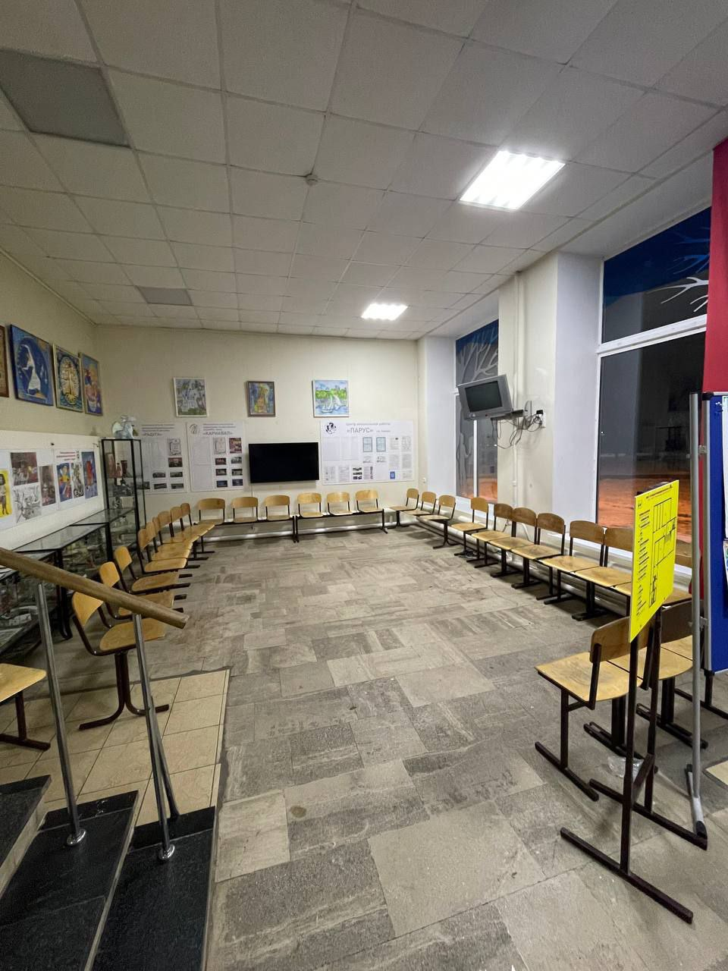
Как было:

Slide 4
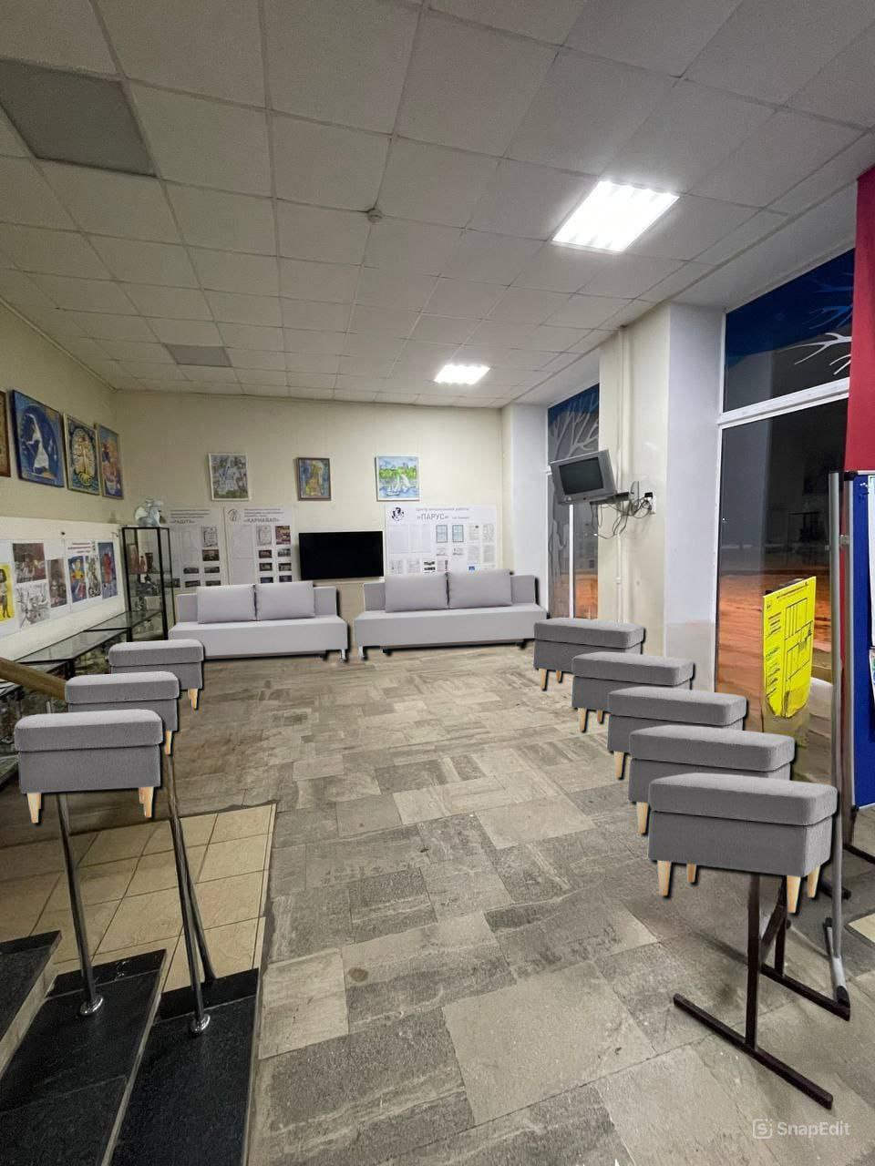
Как будет:

Slide 5
Смета:
1 диван - 16000 рублей(всего их 2)=32 000 рублей
1 пуфик – 4600 рублей(всего их 8+6 с другой стороны=14)=64 400 рублей
Итого: 96 400 рублей

